Slide 1
EUROPA.-LA VUELTA AL MUNDO EN 885 JARDINES.-REINO UNIDO.-
EAST SUSSEX.-great dixer
Selección de textos y fotografías por
JOSE ELIAS BONELLS

Slide 2
Alexandra Park
Alexandra Park es un parque publico situado en Hastings , East Sussex , en Inglaterra .
En principio estaba previsto por Robert Marnock ocupar aproximadamente 109 hectáreas de la ciudad.
Su superficie lineal se extiende desde el centro de la ciudad a las zonas residenciales.
Fue inaugurado oficialmente por el príncipe y la princesa de Gales, el 26 de junio de 1882.
En abril de 2004, el parque fue reabierto oficialmente por Charlie Dimmock y el alcalde de Hastings después de un plan de regeneración.

Slide 3
Los estudios iniciales sugieren que el número de visitantes del parque han aumentado considerablemente desde la finalización del plan.
El parque cuenta con varios estanques de agua pequeños que proporcionan lugares populares para la pesca de ocio dentro de la ciudad.
La zona baja del parque cuenta con varias instalaciones públicas incluyendo un lago navegable, monumento de la guerra, fuentes, punto de información, aseos, cafetería, áreas de eventos, quiosco y parque infantil.

Slide 4
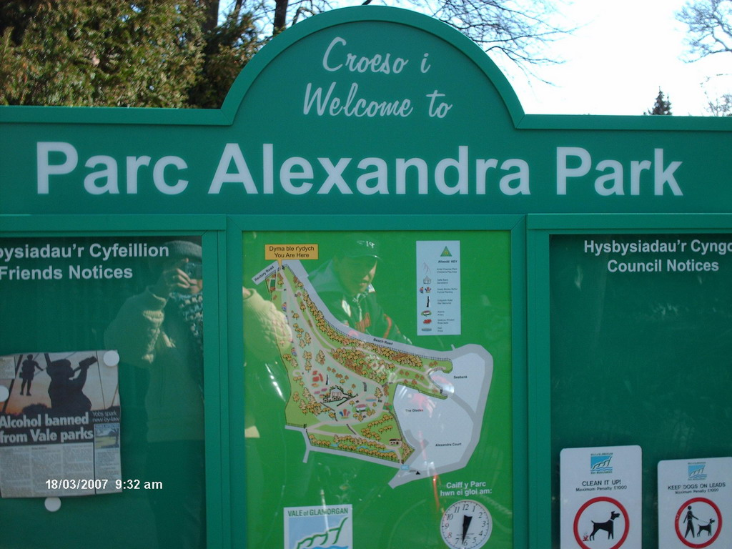

Slide 5
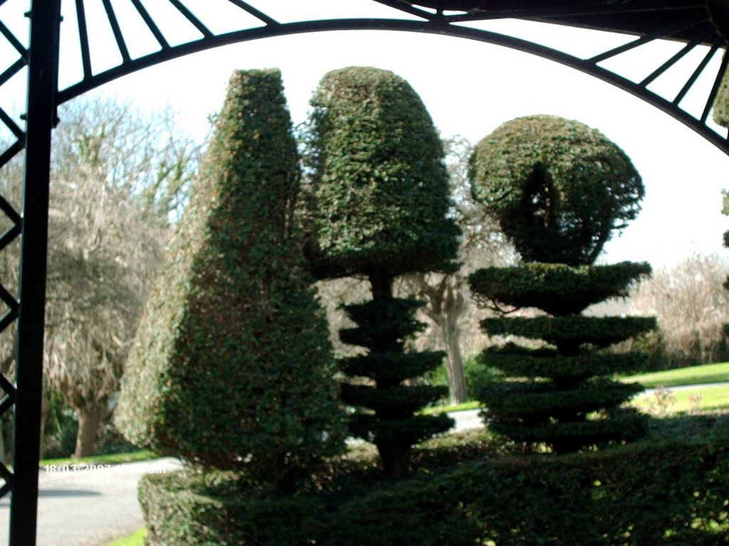

Slide 6
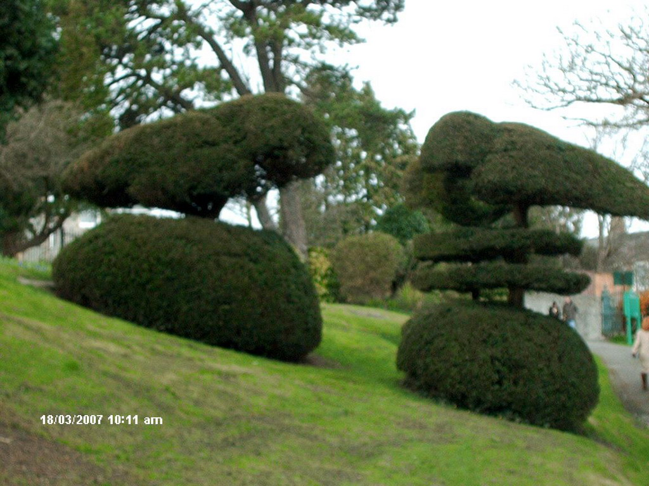

Slide 7
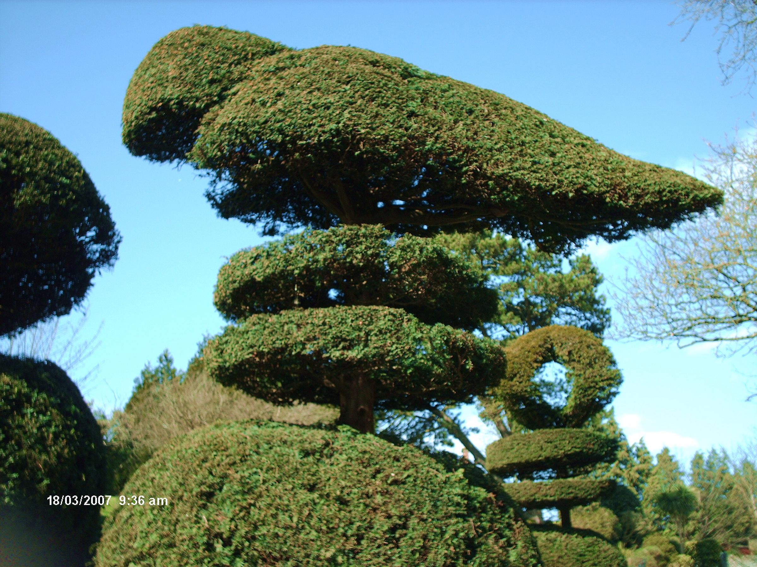

Slide 8
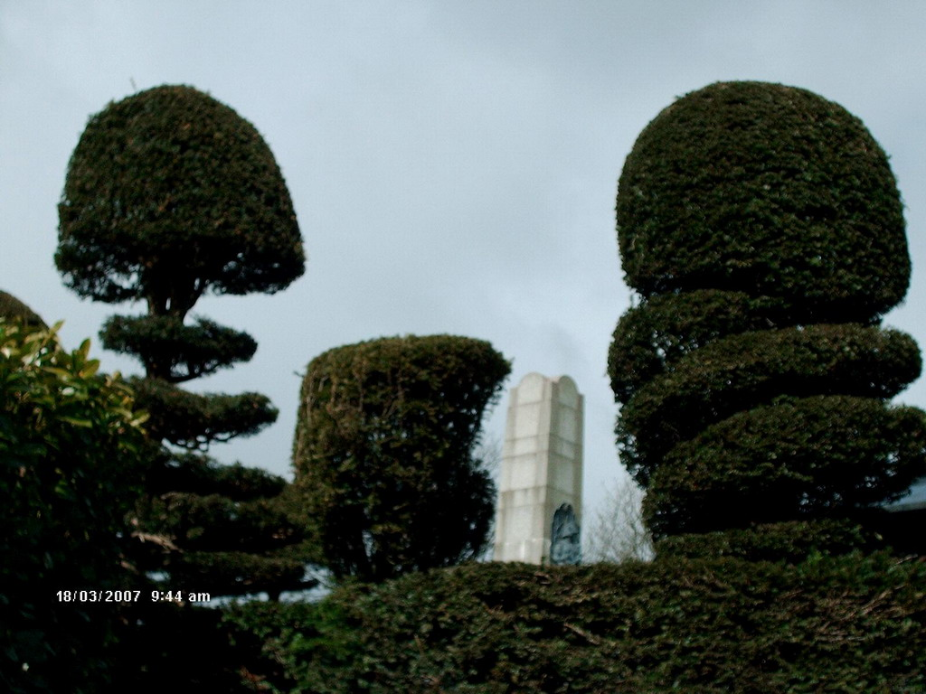

Slide 9
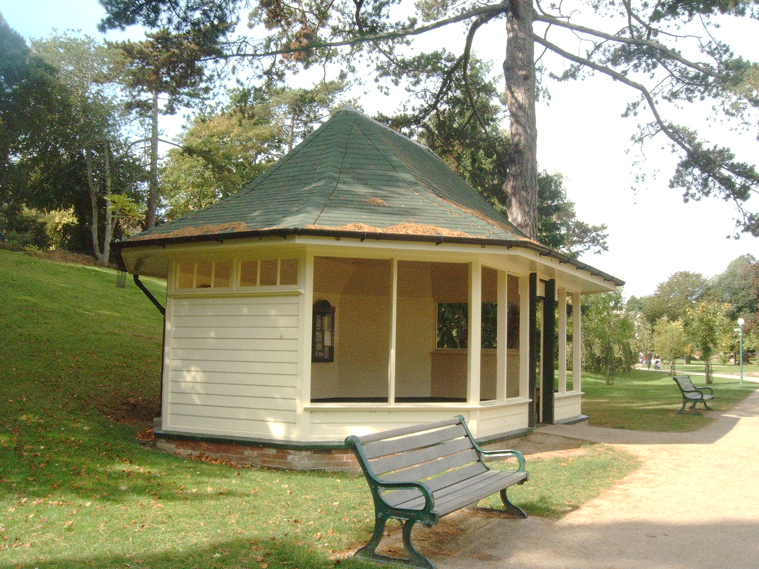

Slide 10
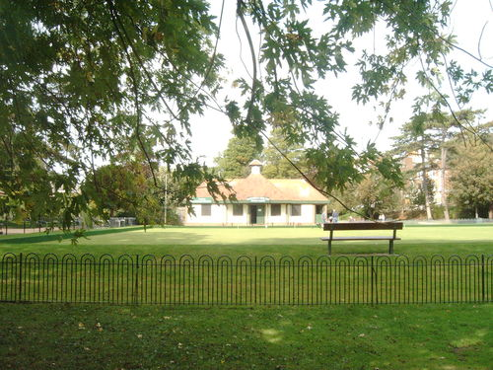
Notes:
Bowls House

Slide 11
Batteman´s Gardens
Una casa con encanto del siglo XVII y el jardín muy querido por el cronista de la supremacía imperial de Gran Bretaña, que, aunque todavía no del todo políticamente re-habilitado, proporciona una continua fascinación para el flujo de visitantes dispuestos curiosidad por saber más de sus circunstancias internas.
El escenario está preparado para los visitantes que pasan la frontera de herbáceas cargada de aromas especiados con curry y llegar al callejón de los perales, donde diversas variedades de pera con los apoyos con clematis y se complementan bajo cubierta de colores.

Slide 12
Al pasar por las puertas de hierro forjado, los visitantes encuentran las fronteras herbáceas sembradas con plantas robustas, tales como "Citronella" Crocosmia y Morina longifolia, para resistir las heladas frecuentes aquí.
Al sur de la casa, amplios jardines con árboles finos y una avenida de tilos se presentan con otras características, como por ejemplo unas escaleras de piedra, en una alineación curiosa que resulta en los caminos que conducen a ninguna parte.
Jardín de rosas Kipling contiene un reloj de sol con la inscripción "Es más tarde de lo que piensa".
Jardineros, así como políticos y escritores, podría reflexionar.

Slide 13
La casa data de 1634 y fue comprada por Kipling en 1902 y fue su casa hasta su muerte en 1936.
Muchas de sus obras más conocidas fueron escritas aquí y el molino vecino que cuenta en "Puck de la colina de Pook" y "Las recompensas y las hadas 'es un corto paseo por el Jardín Salvaje.
Kipling construyó el estanque de navegación cerca del Jardín de las Rosas con el dinero que recibió por haber ganado el Premio Nobel de Literatura en 1907.
Los visitantes libro señala que un número de clientes había entradas "FIP" las iniciales de ellos recordando que había "caído en el estanque“
Un par de puertas de hierro forjado sobreviven con las iniciales RK .

Slide 14
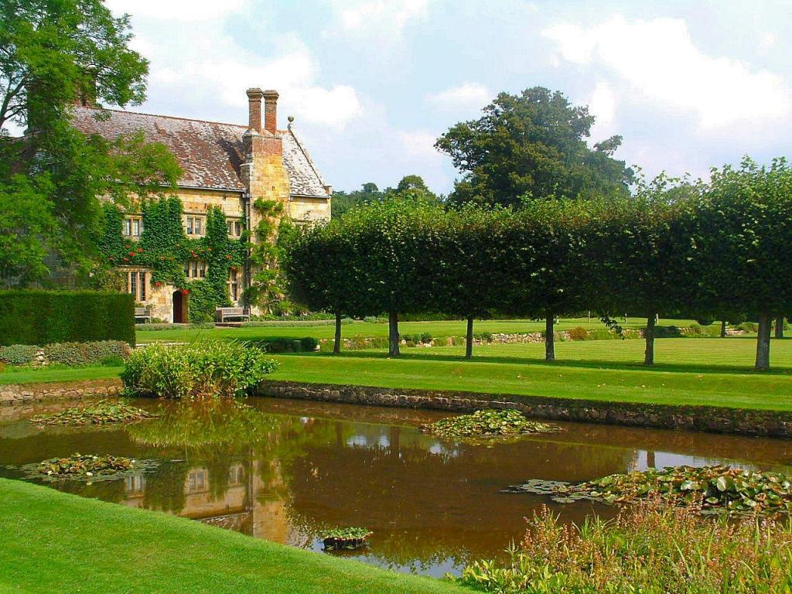

Slide 15
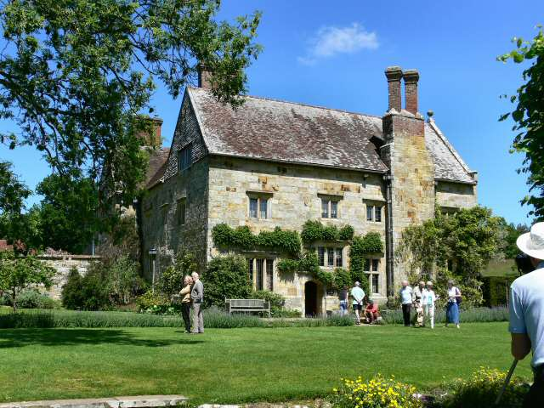

Slide 16
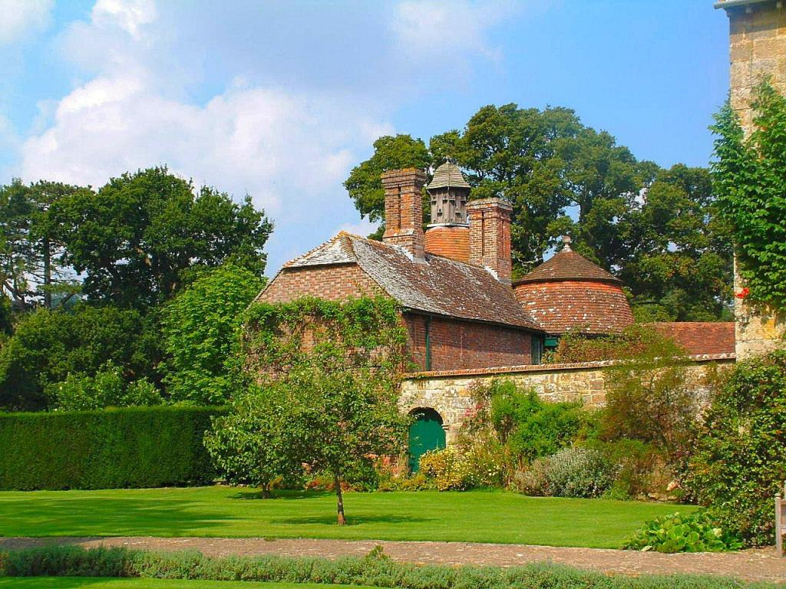

Slide 17
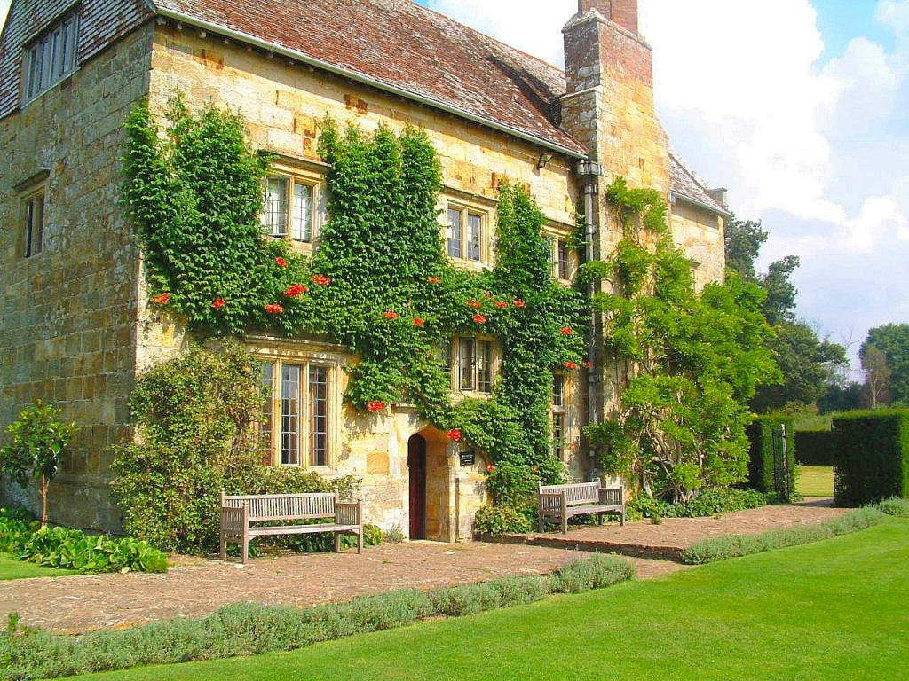

Slide 18
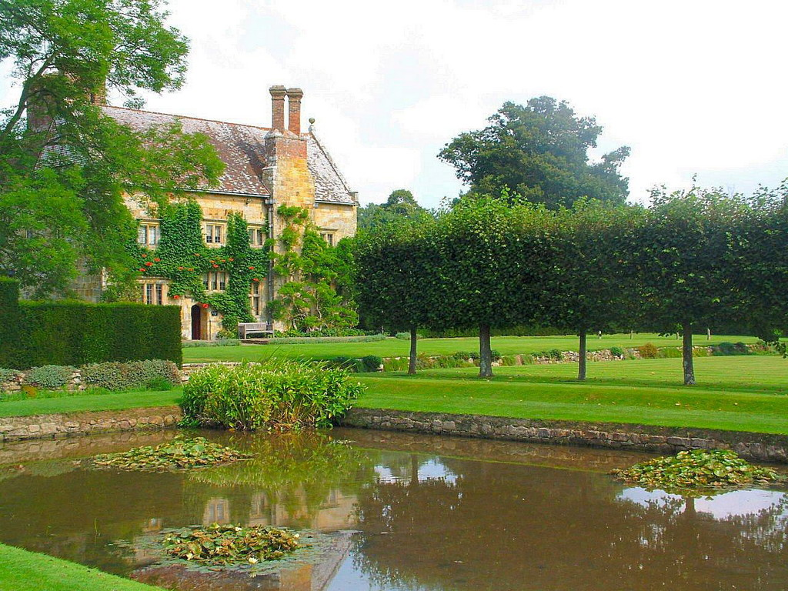

Slide 19
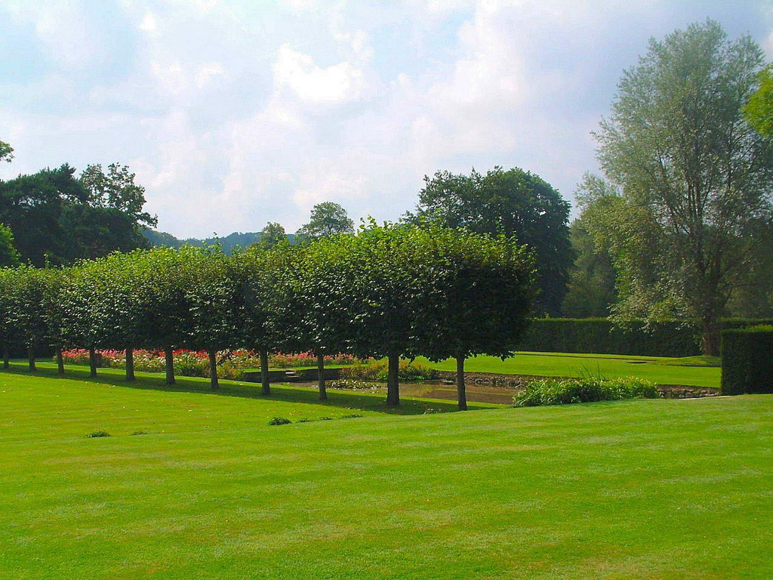

Slide 20
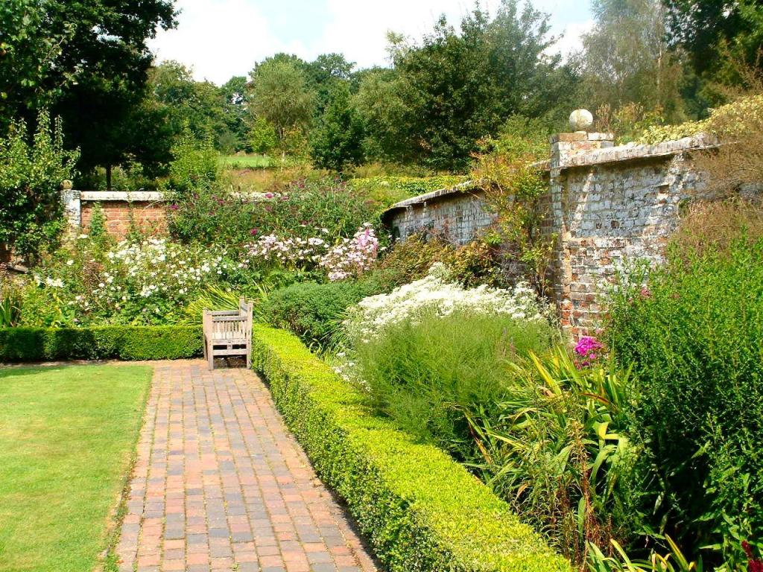

Slide 21
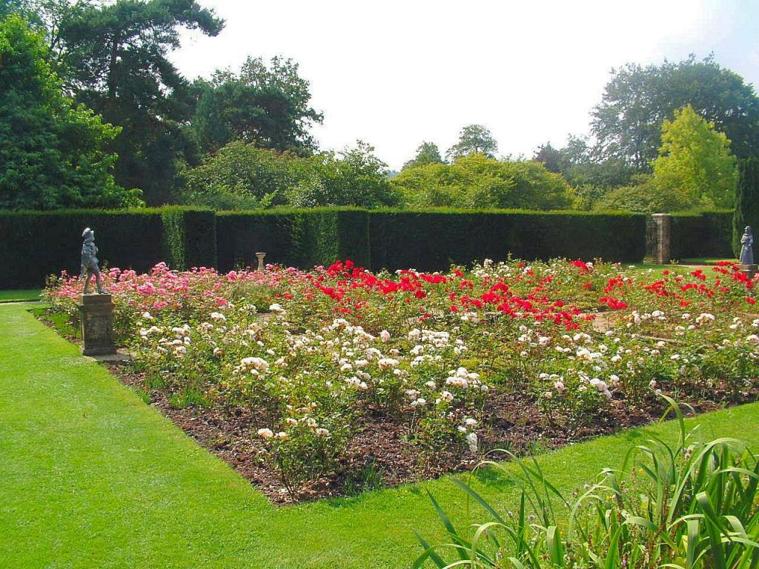

Slide 22
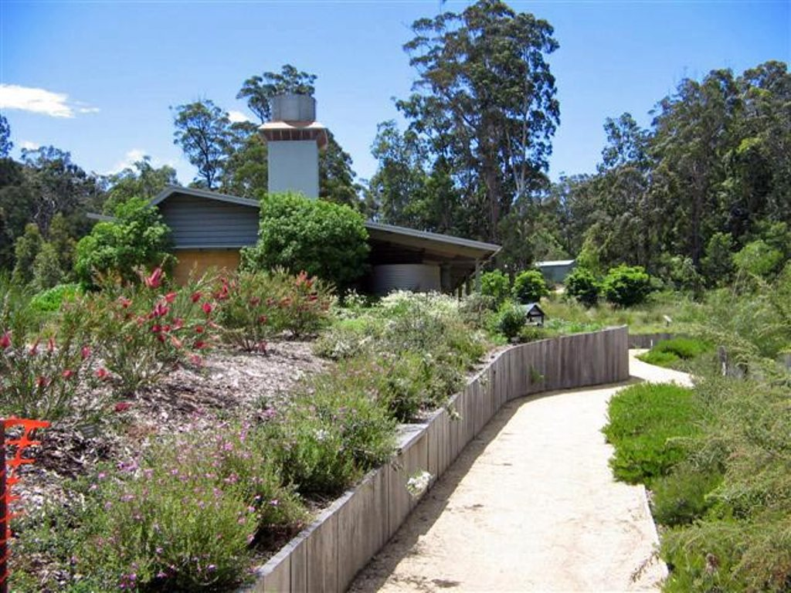

Slide 23
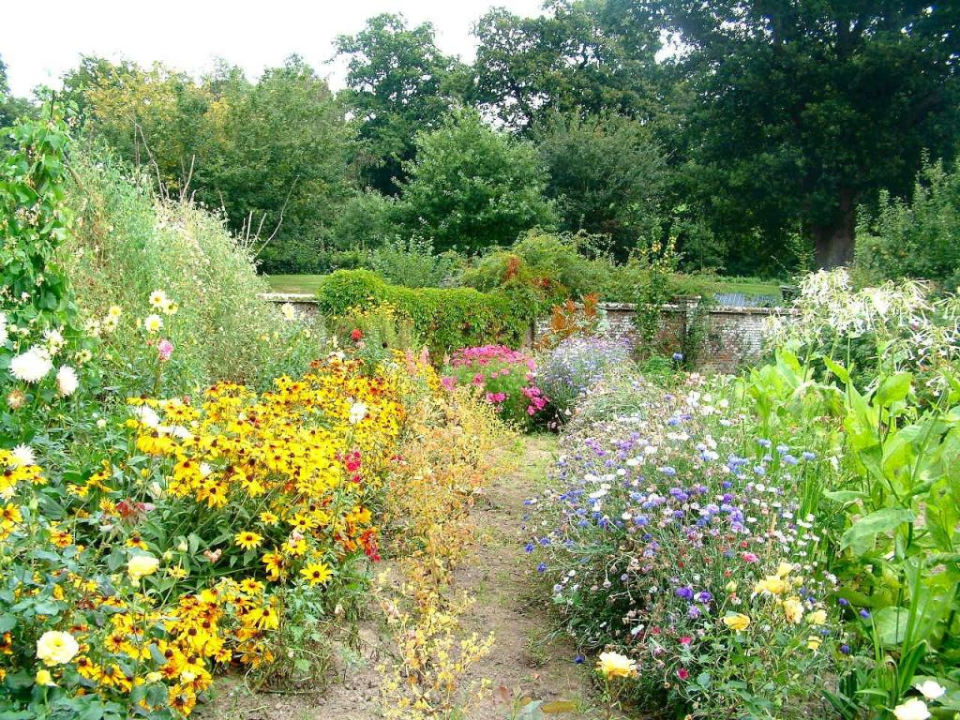

Slide 24
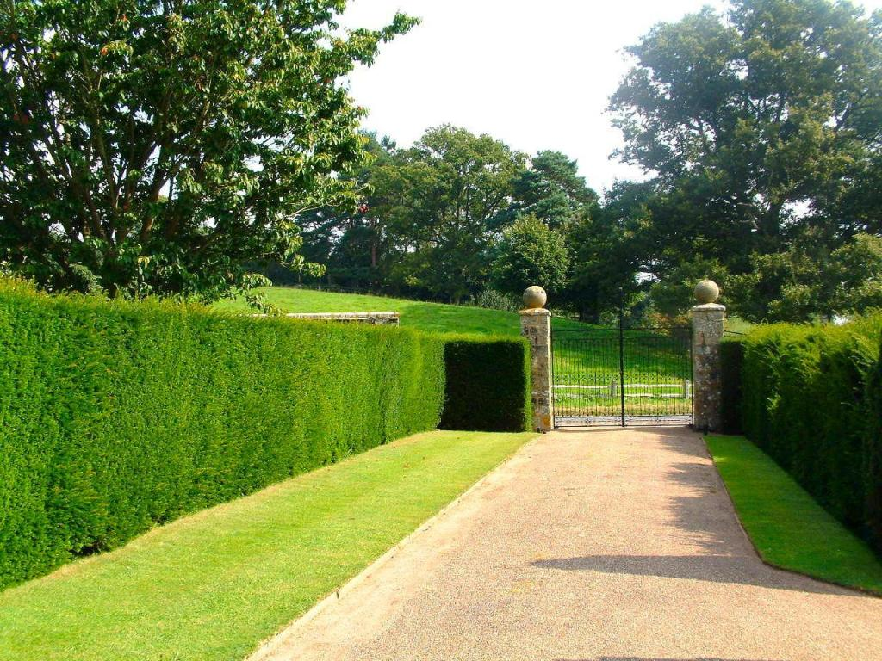

Slide 25
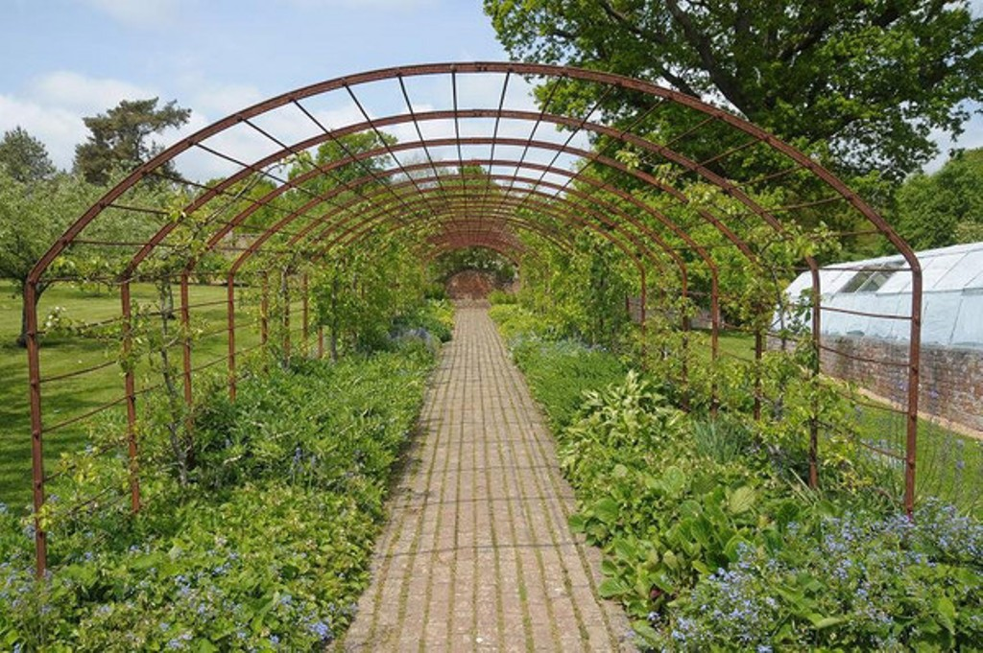

Slide 26
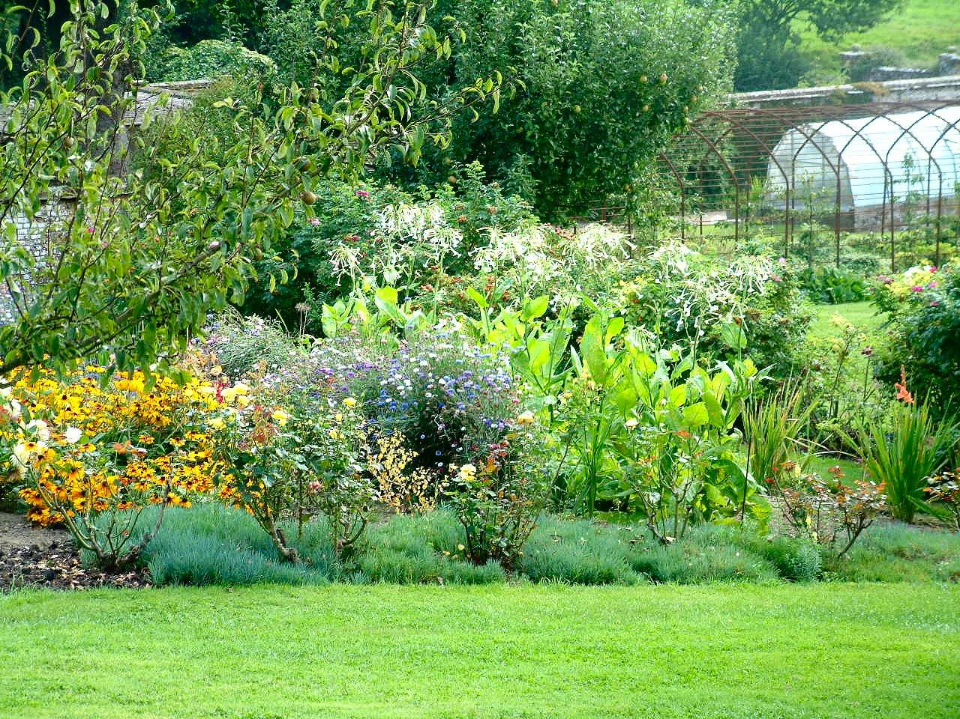

Slide 27
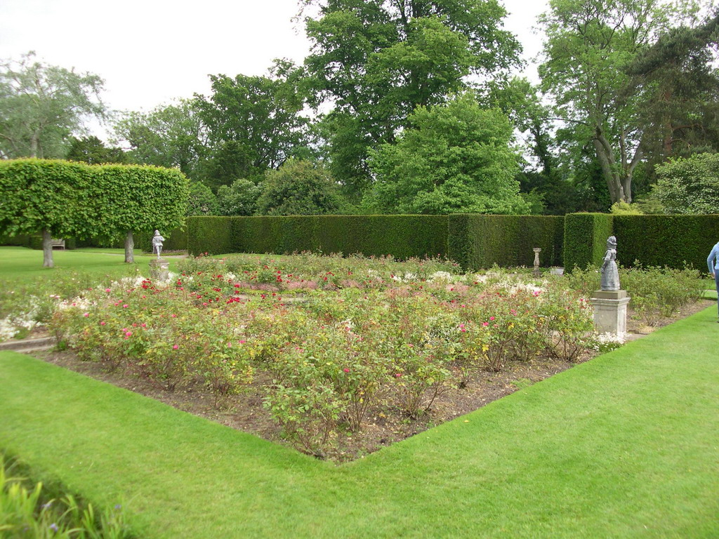

Slide 28
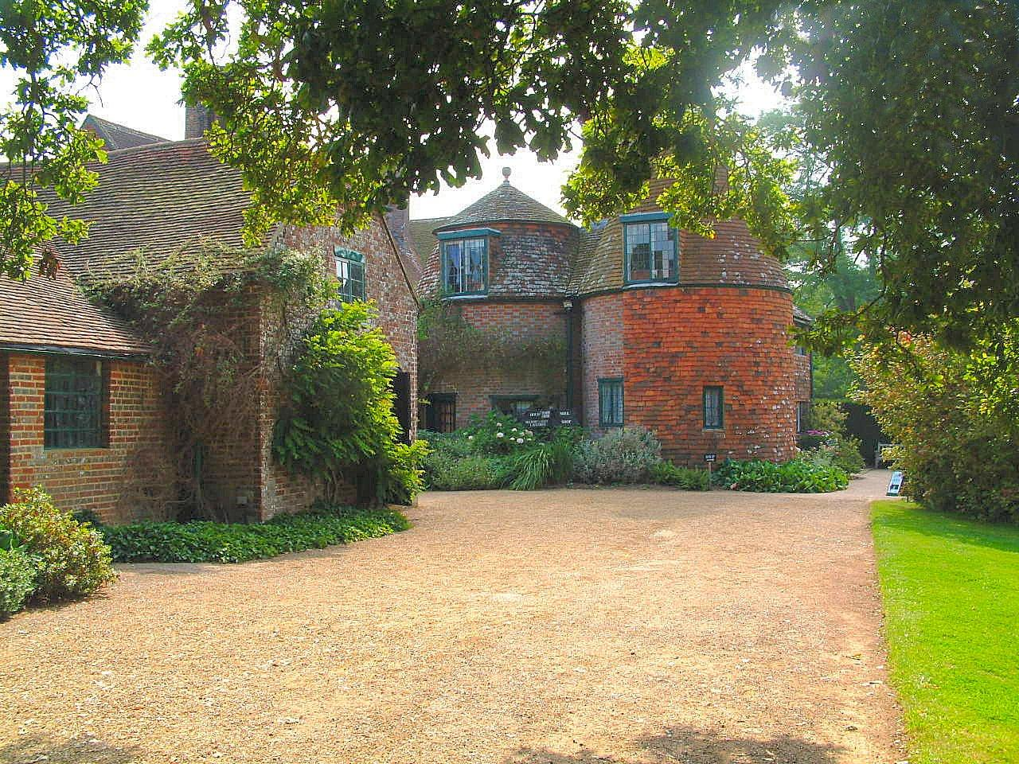

Slide 29
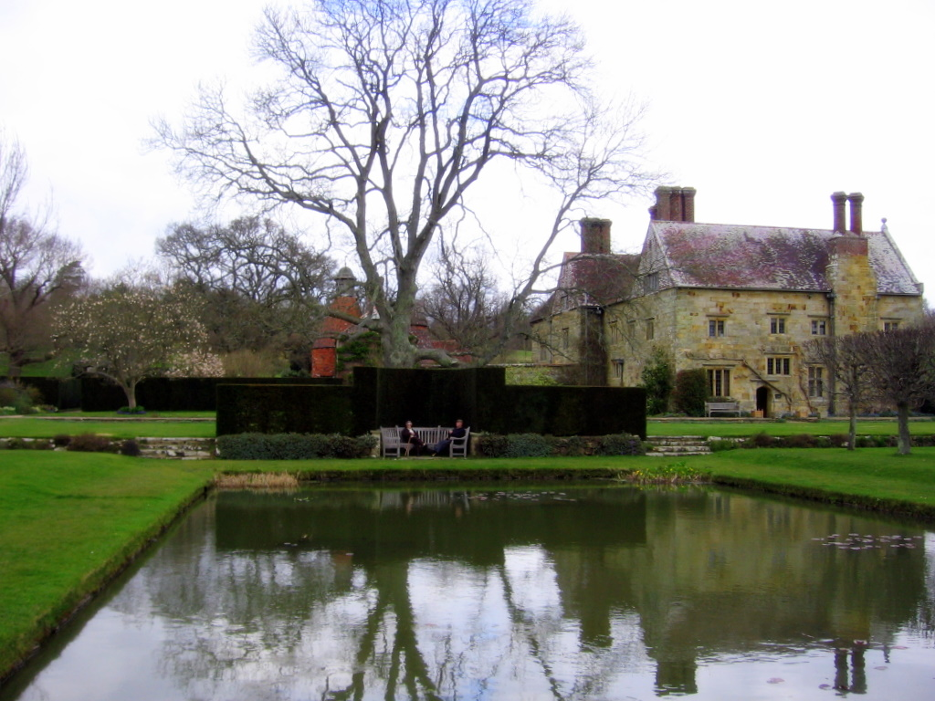

Slide 30
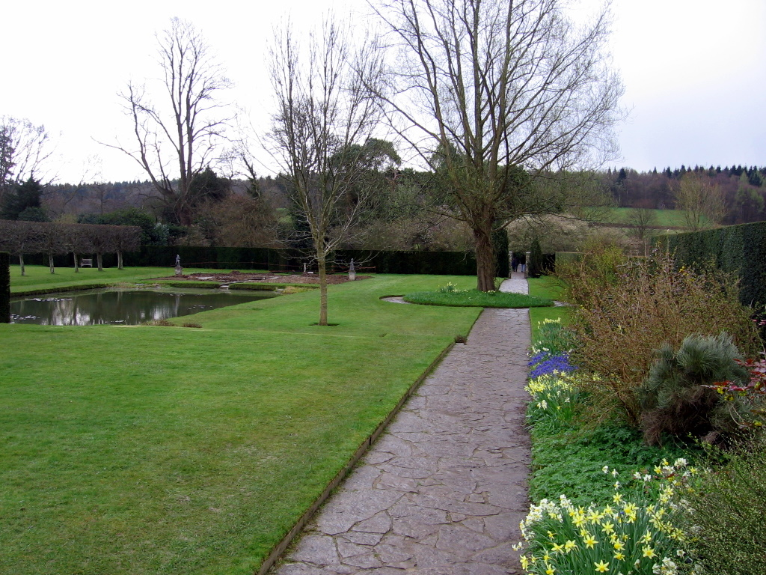

Slide 31
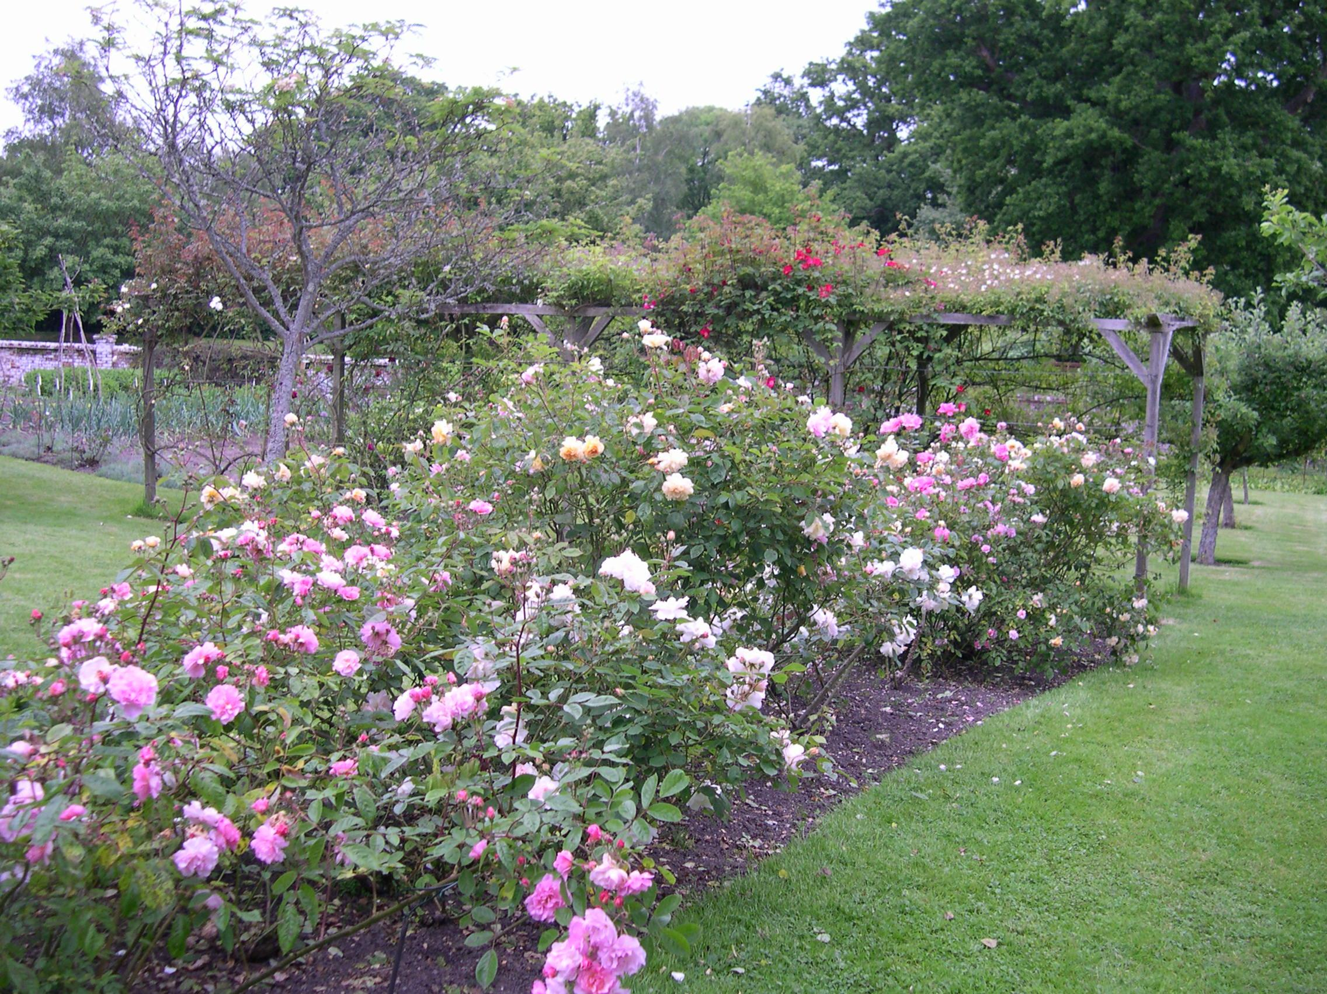

Slide 32
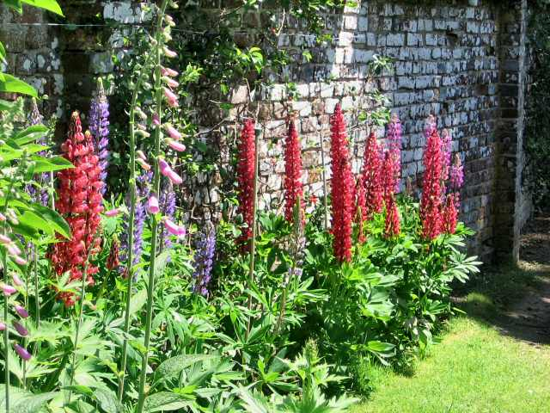

Slide 33
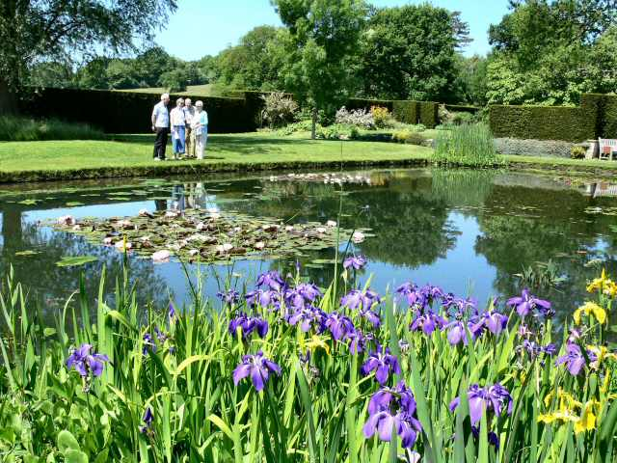

Slide 34
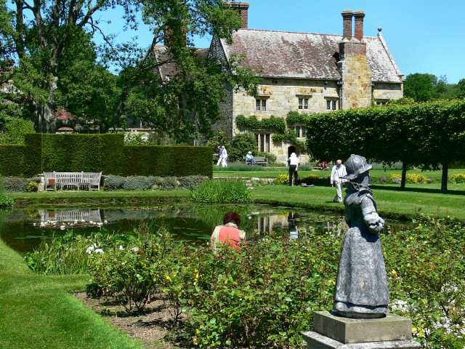

Slide 35
Bates Green Farm
Una casa de campo con un jardín plantado con habilidad, mostrando el interés del propietario en el color y el follaje.
Hay un jardín de sombra, huerta, jardín cerrado y arbolado.

Slide 36
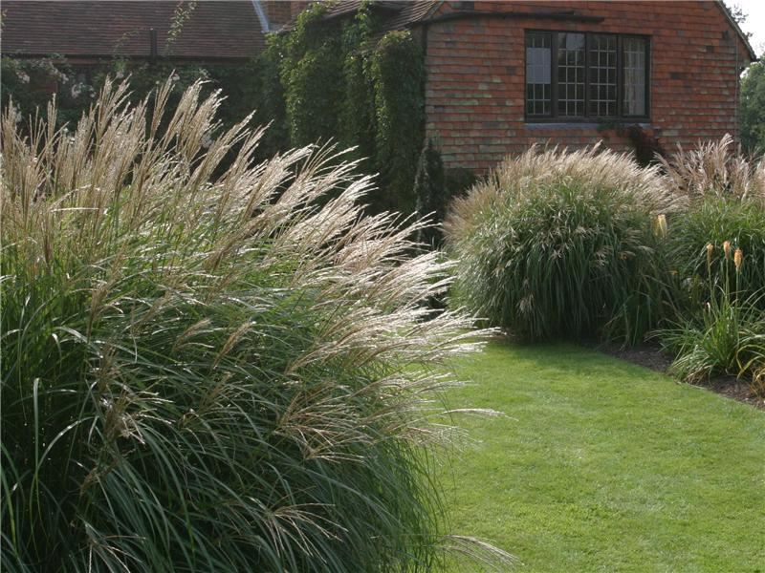

Slide 37
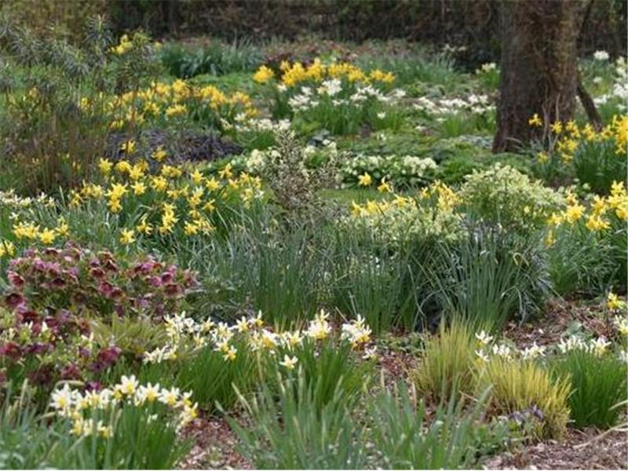

Slide 38
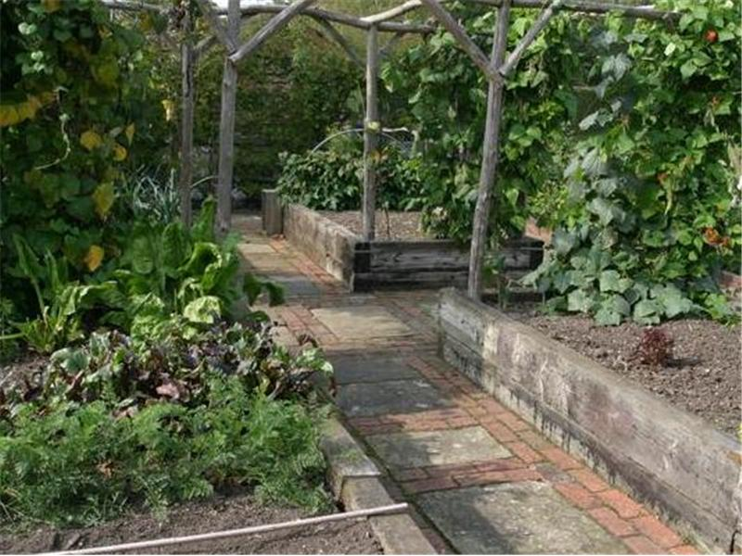

Slide 39
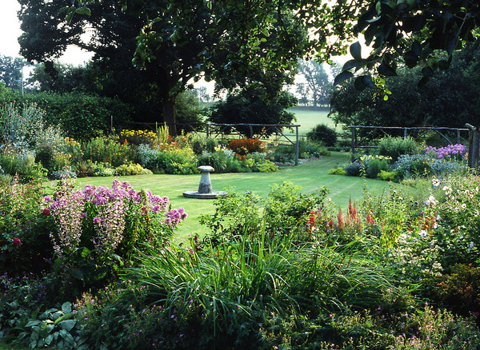

Slide 40
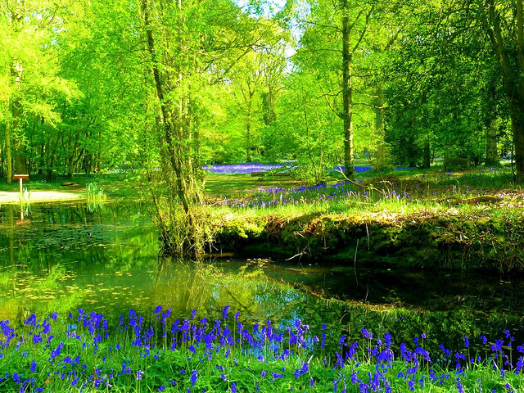

Slide 41
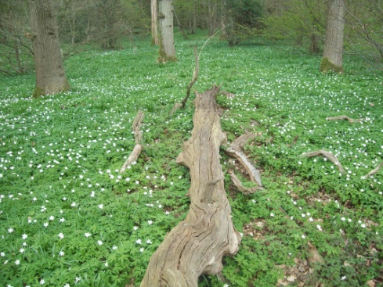
Notes:
Bates_green_farm.-_

Slide 42
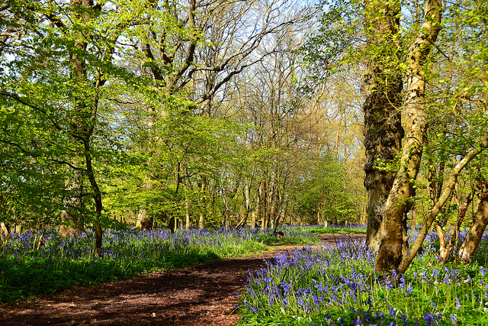

Slide 43
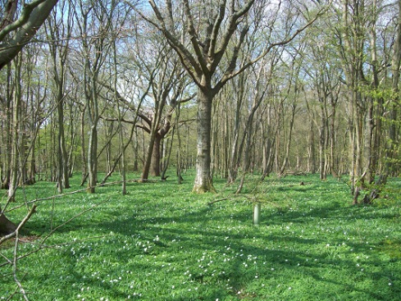

Slide 44
Charleston Farm Gardens
Charleston, la casa de campo del grupo de Bloomsbury es un ejemplo de estilo decorativo de Vanessa Bell y Duncan Grant dentro de un contexto nacional y representa el fruto de más de sesenta años de la creación artística.
Vanessa Bell, escribió de este tiempo, "Va a ser una vida extraña, pero ... debe ser un buen año para la pintura.“
La casa está situada en el pueblo de Firle , en el distrito de Lewes de East Sussex , Inglaterra.
Jardín amurallado de Charleston fue creado por las artistas Vanessa y Duncan Grant y los diseños de Roger Fry..

Slide 45
Juntos transforman huertos y gallineros, esenciales para el hogar durante la Primera Guerra Mundial, en un jardín plantado por excelencia mezcla influencias mediterráneas con la plantación de casa de jardín.
En la década de 1920 una red de caminos de grava dio estructura a los parterres de las plantas elegidas por la subvención y Bell por su intenso color y follaje plateado.
Estos se convirtieron en objeto de muchas vidas aún más de su larga residencia en Charleston. Dora Carrington escribió sobre el jardín, "Nunca, nunca he visto tanto un lugar tan maravilloso! ... ¿Qué cosas excelentes, habrá que pintar en el jardín con un estanque y edificios?

Slide 46
Parte del sentido del jardín de la exuberancia y la sorpresa viene de la variedad de las esculturas que contiene.
Las formas clásicas se sientan al lado de obras de tamaño natural, de Quentin Bell, mosaicos y azulejos al filo de la piscinas.
La huerta ofrece la sombra del sol y el estanque de un foco para la contemplación tranquila.
Por encima de todo se trataba de un jardín de verano para jugar y pintar, un retiro encantado de la vida de Londres.” Como Vanessa Bell, escribió en 1936, "La casa parece estar llena de gente joven con la moral muy alta, riendo mucho en sus propios chistes ... tirados en el jardín, que es simplemente un resplandor difuminado de las flores y las mariposas y las manzanas."

Slide 47
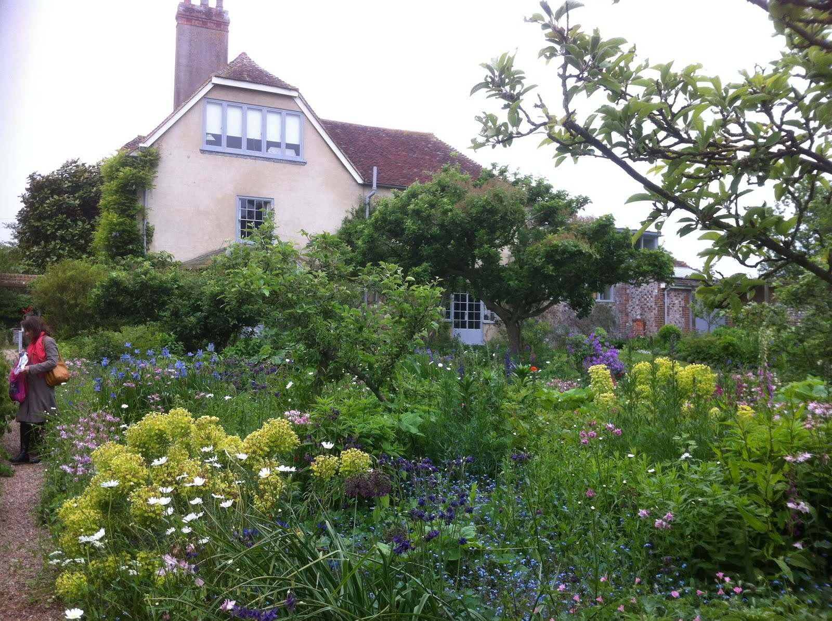

Slide 48
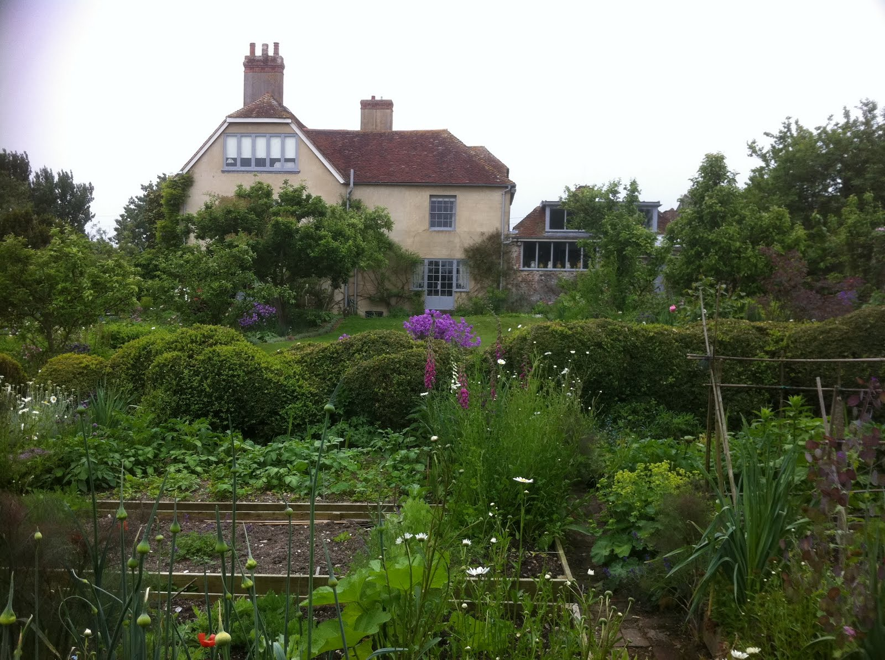

Slide 49
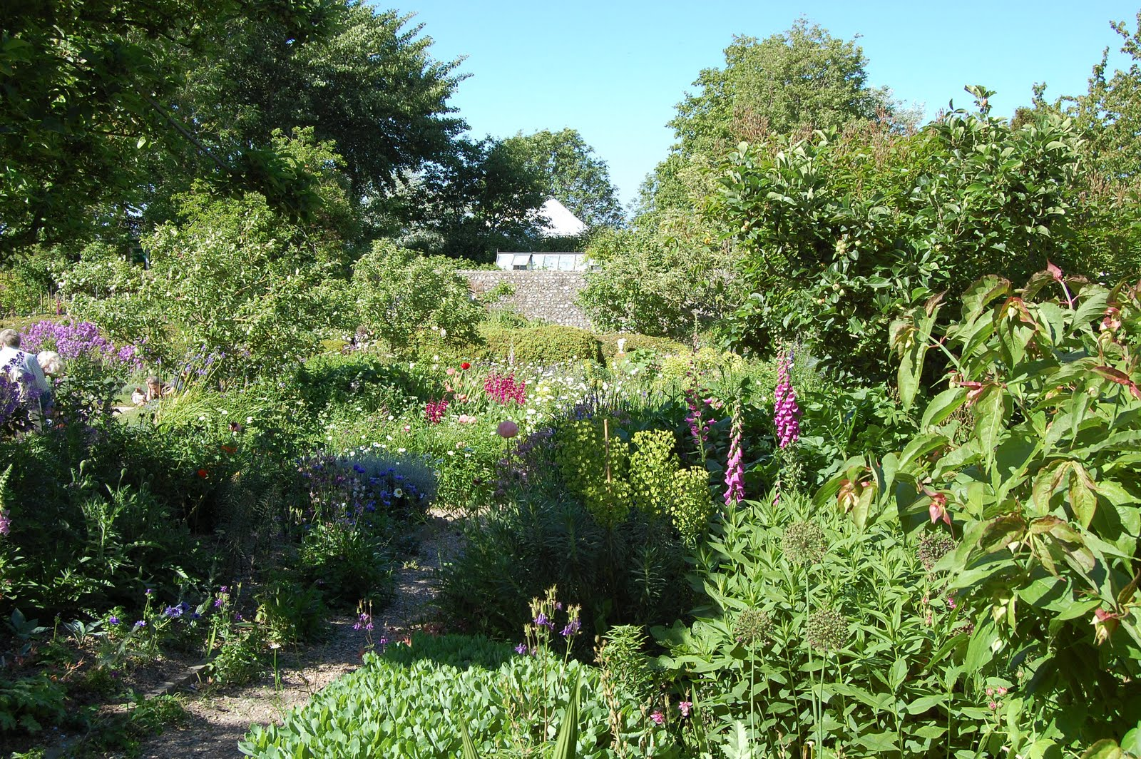

Slide 50
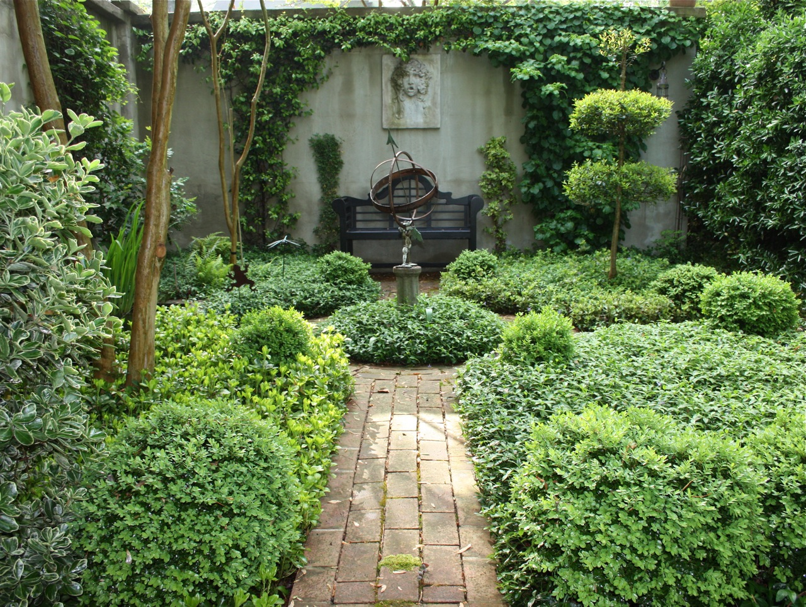

Slide 51
Great Dixer Gardens
Gran Dixter es una casa en Northiam , East Sussex cerca de la costa sur de Inglaterra .
Tiene un famoso jardín que es considerado como el epítome de la plantsmanship inglés.
La casa original en Dixter, Northiam , que data de mediados del siglo XV, fue adquirida por un empresario llamado Nathaniel Lloyd en 1909.
Tenía una casa del siglo XVI en un estilo similar se trasladó de Kent y los dos se combinaron con un nuevo trabajo por el arquitecto Edwin Lutyens para crear una casa mucho más grande, que fue rebautizado como Gran Dixter.

Slide 52
Es una recreación romántica de una medieval casa señorial , con gran salón , sala , solar ….
Nathaniel Lloyd y Lutyens comenzó el jardín de Dixter grande, pero era hijo de Nathaniel Christopher Lloyd , un escritor bien conocido jardín y personalidad de televisión, que la hizo famosa.
El jardín se encuentra en el arte y artesanías de estilo, y cuenta con setos , una extensa frontera, una huerta y un prado de flores silvestres.
La plantación es abundante, pero estructurada, y ha ofrecido muchos experimentos audaces de la forma, color y combinación.

Slide 53
El jardín está dirigido por Fergus Garrett, quien trabajó en estrecha colaboración con Lloyd hasta su muerte en 2006 como jefe de jardineros de y presentó una serie de innovaciones en el esquema de plantación.
En los fundamentos de Dixter Grande fue uno de los primeros Oast House .

Slide 54
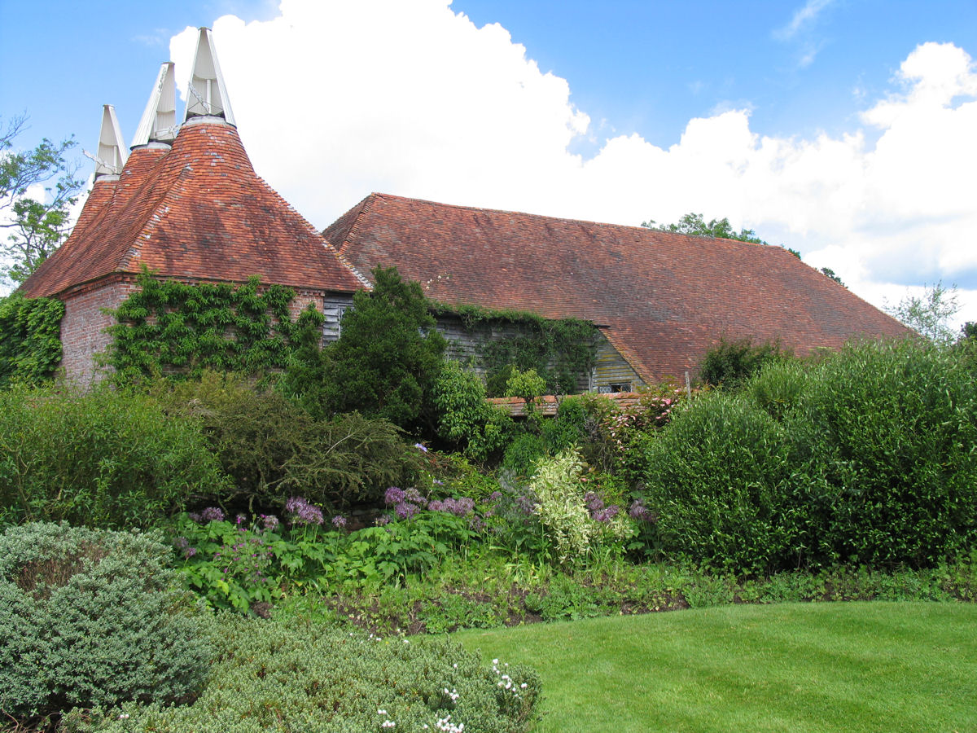

Slide 55
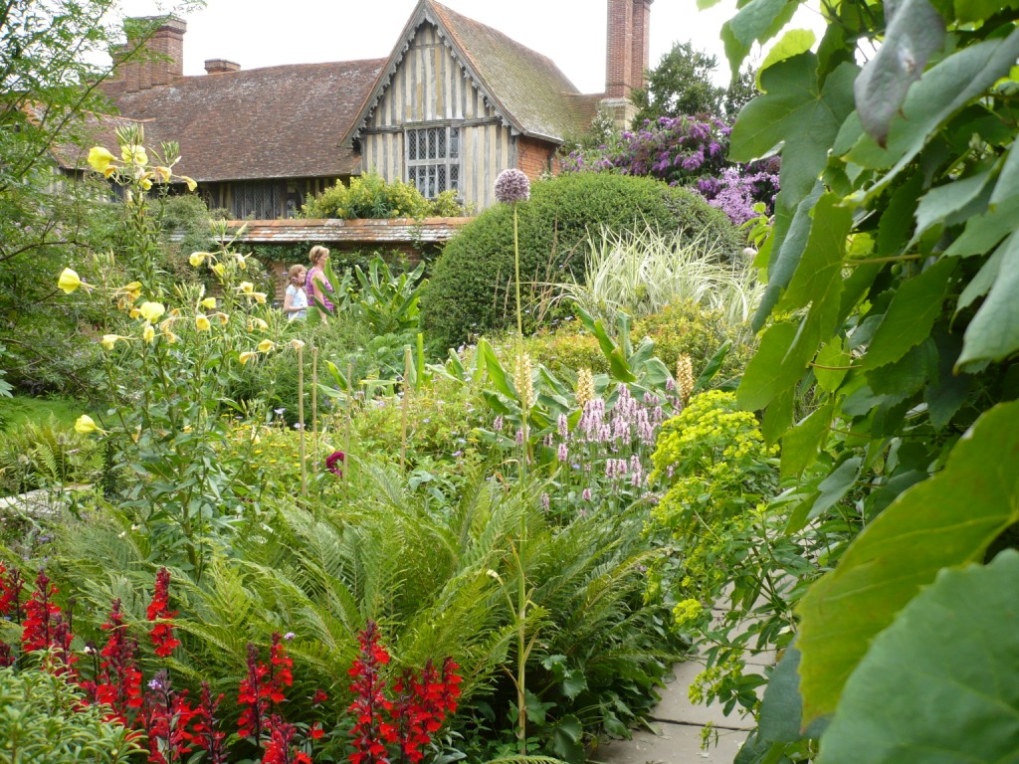

Slide 56
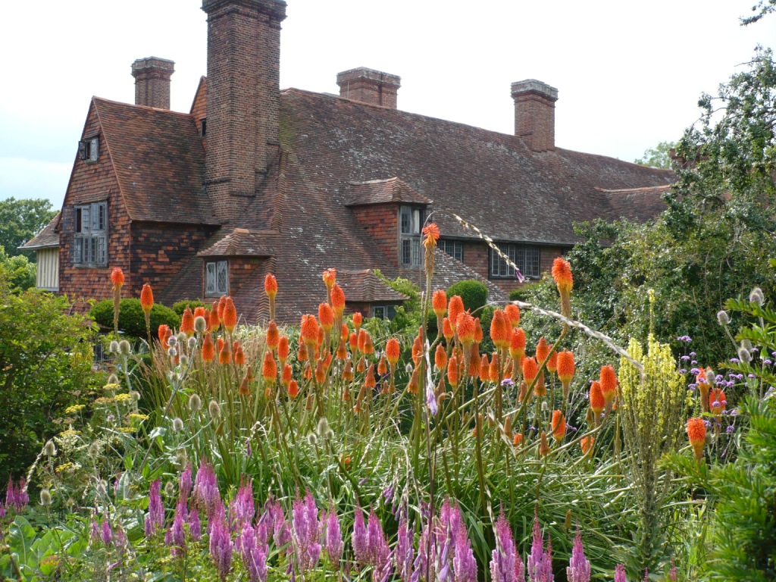

Slide 57
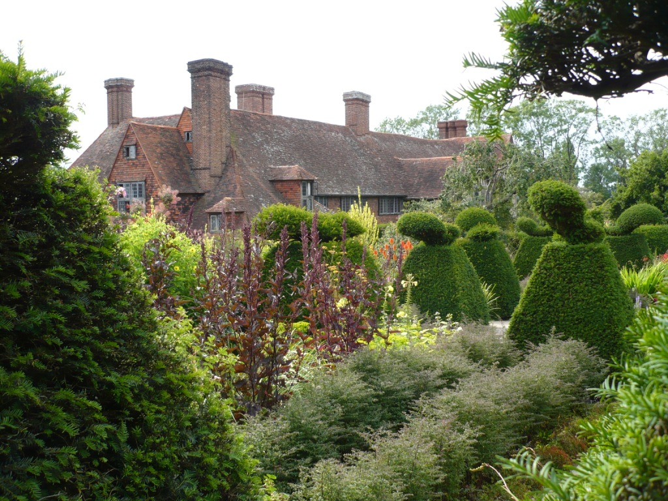

Slide 58
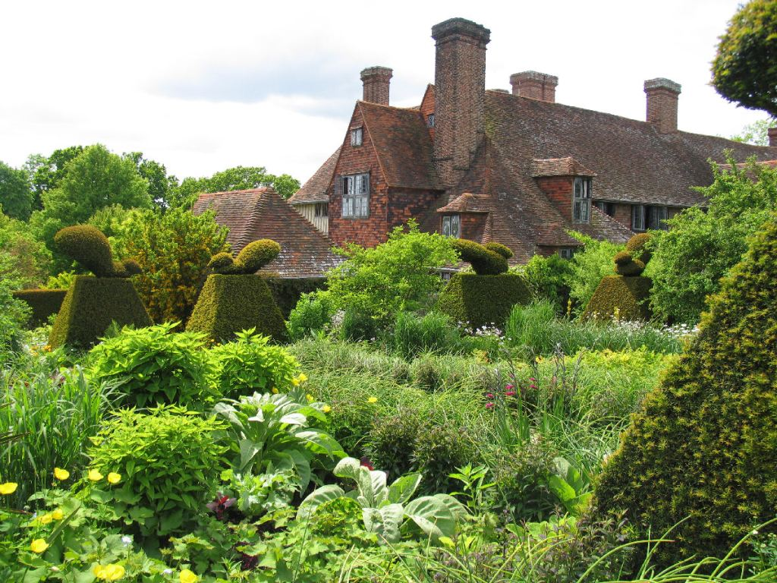

Slide 59
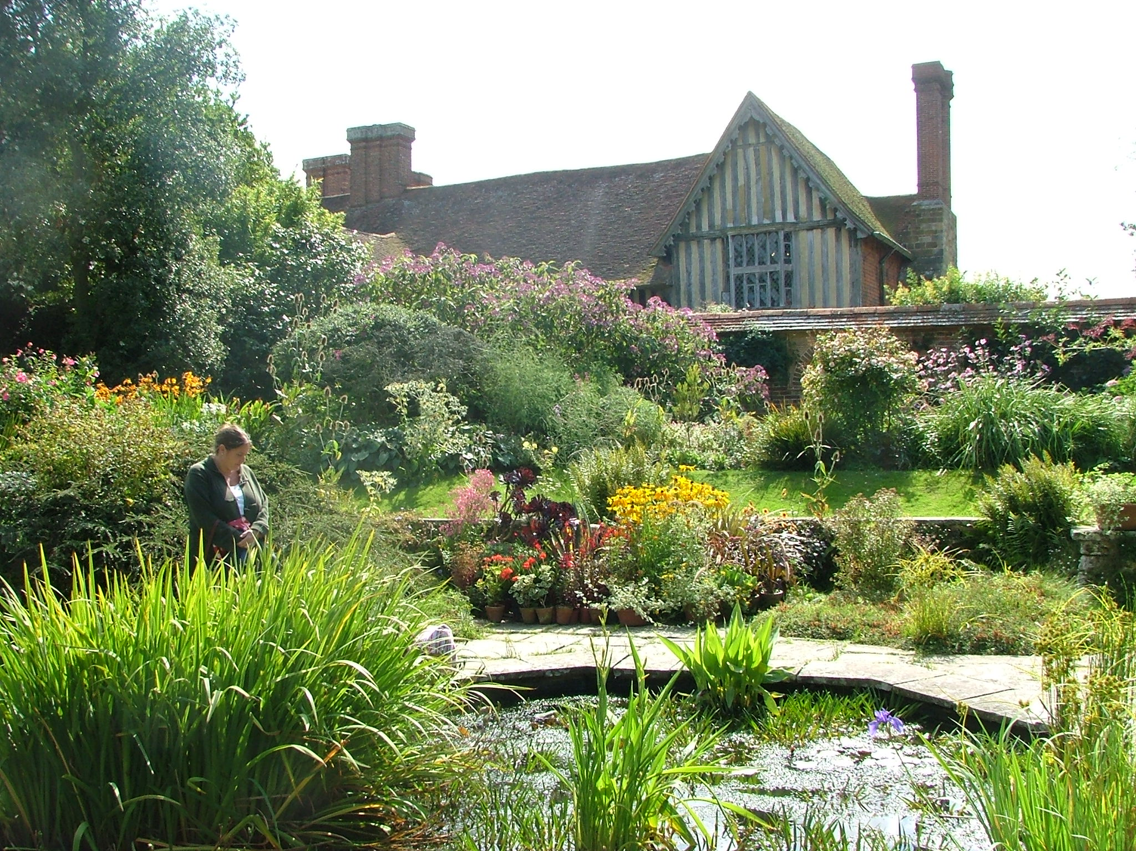

Slide 60
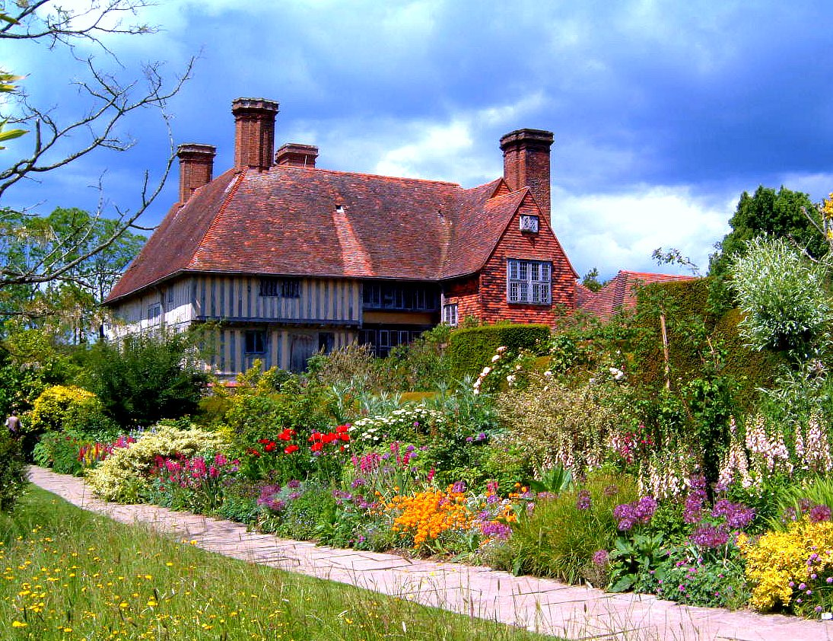

Slide 61
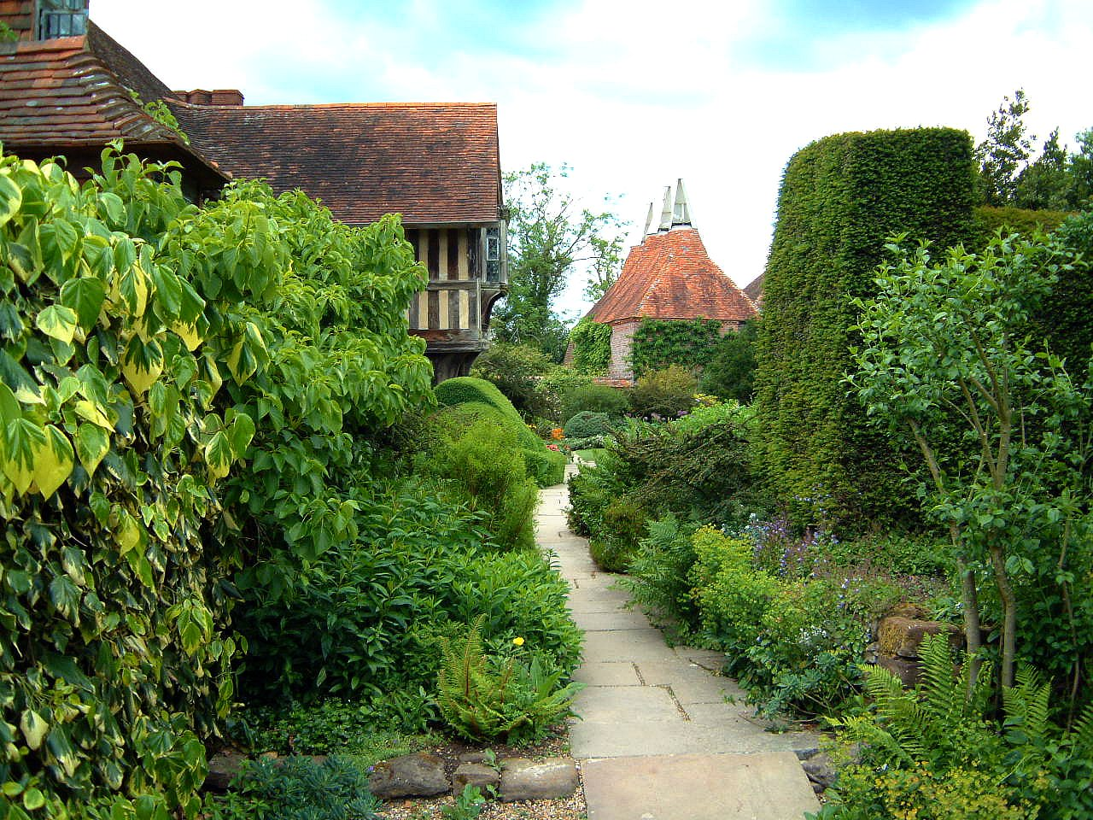

Slide 62
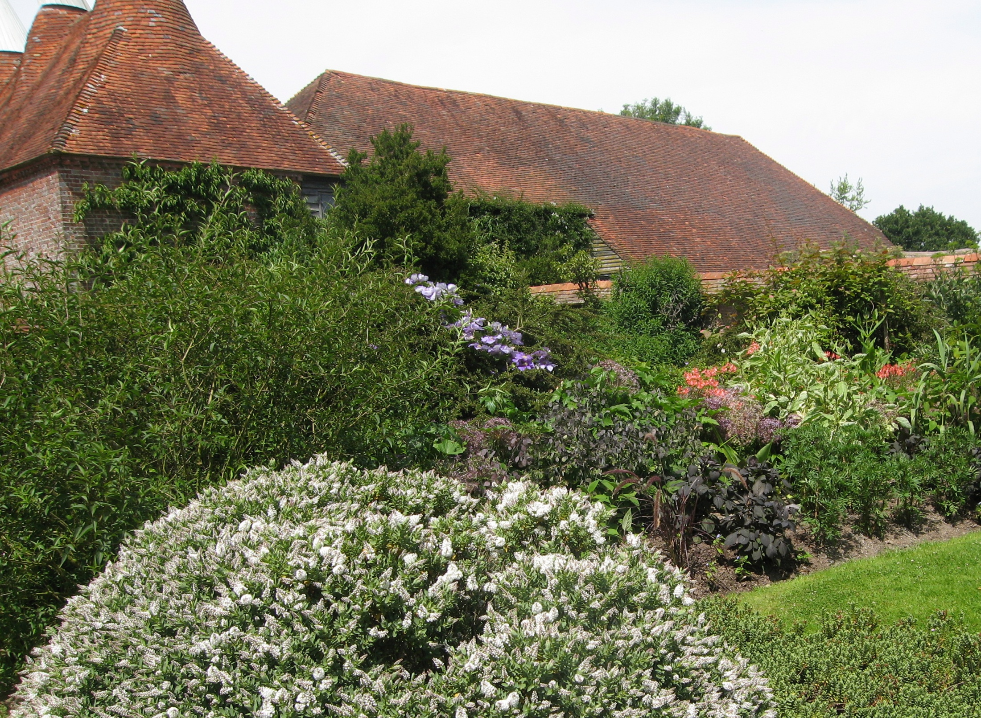

Slide 63
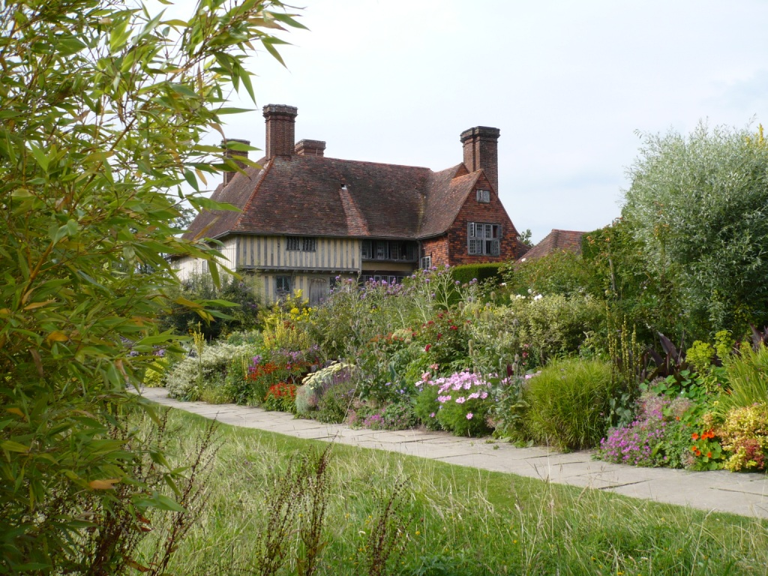

Slide 64


Slide 65


Slide 66


Slide 67


Slide 68


Slide 69


Slide 70


Slide 71



Slide 72


Slide 73


Slide 74


Slide 75


Slide 76


Slide 77


Slide 78


Slide 79


Slide 80


Slide 81



Slide 82


Slide 83


Slide 84


Slide 85


Slide 86


Slide 87


Slide 88


Slide 89


Slide 91



Slide 92


Slide 93


Slide 94


Slide 95


Slide 96


Slide 97


Slide 98


Slide 99


Slide 100


Slide 101


Slide 102


Slide 103


Slide 104


Slide 105


Slide 106


Slide 107


Slide 108


Slide 109


Slide 110


Slide 111


Slide 112


Slide 113


Slide 114


Slide 115


Slide 116


Slide 117


Slide 119


Slide 120


Slide 121


Slide 122


Slide 123


Slide 124


Slide 125


Slide 126


Slide 127


Slide 128


Slide 129


Slide 130


Slide 131


Slide 132


Slide 133


